Slide 1
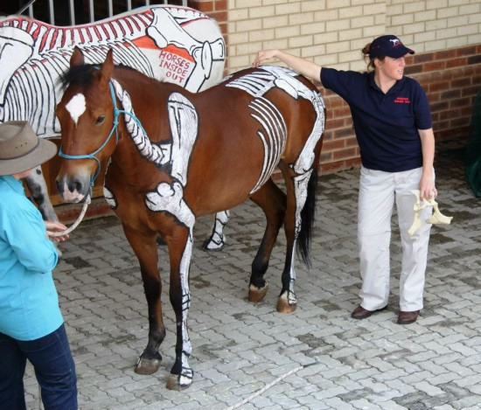
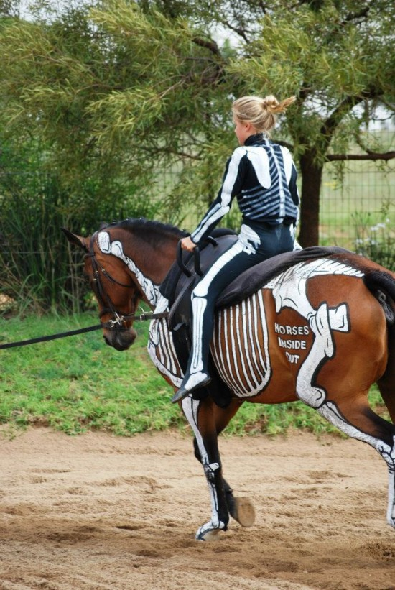
СКЕЛЕТ
ГБОУДО МДЮЦ ЭКТ
АНАТОМИЯ ЛОШАДИ
БЕГЛОВА
СВЕТЛАНА ВЛАДИМИРОВНА

Slide 2
В скелете взрослой лошади около 205-214 костей (разброс обусловлен генетическими факторами, породой, условиями роста и развитием, способами подсчета костей (до 252)

Slide 3
ОСЕВОЙ СКЕЛЕТ
ПОЗВОНОЧНЫЙ СТОЛБ
ГРУДНАЯ КЛЕТТКА
ЧЕРЕП
54 ПОЗВОНКА:
7 ШЕЙНЫХ
(1-Атлант; 2-Эпистрофей)
18 ГРУДНЫХ
6 ПОЯСНИЧНЫХ
5 СРОСШИХСЧ КРЕСЦОВЫХ
18 ХВОСТОВЫХ (В СР.)
37 КОСТЕЙ:
36 РЕБЕР (18 ПАР)
1 ГРУДИННАЯ КОСТЬ (СОКОЛОК)
34 КОСТИ
ПЕРИФЕРИЧЕСКИЙ СКЕЛЕТ
ГРУДНЫЕ КОНЕЧНОСТИ
ТАЗОВЫЕ КОНЕЧНОСТИ
40 КОСТЕЙ
40 КОСТЕЙ

Slide 4
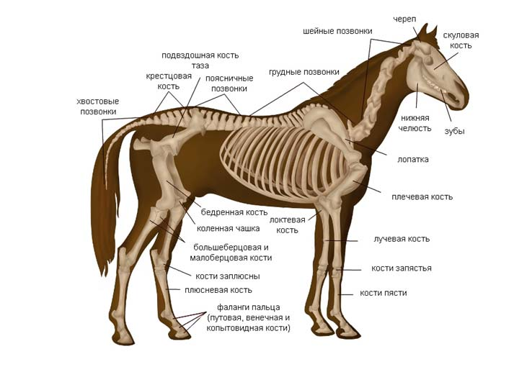

Slide 5
ЧЕРЕП

Slide 6
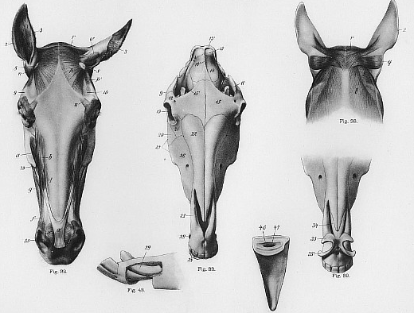

Slide 7
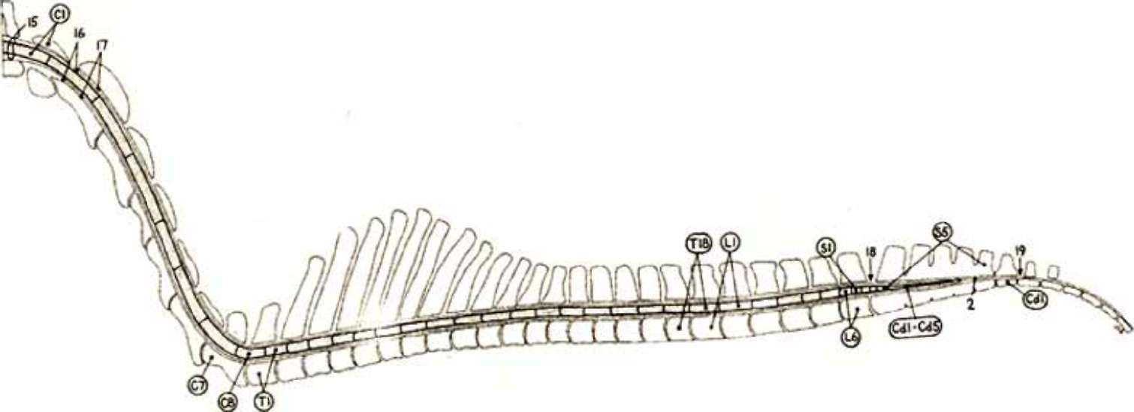
Холка образована остистыми отростками

Slide 8
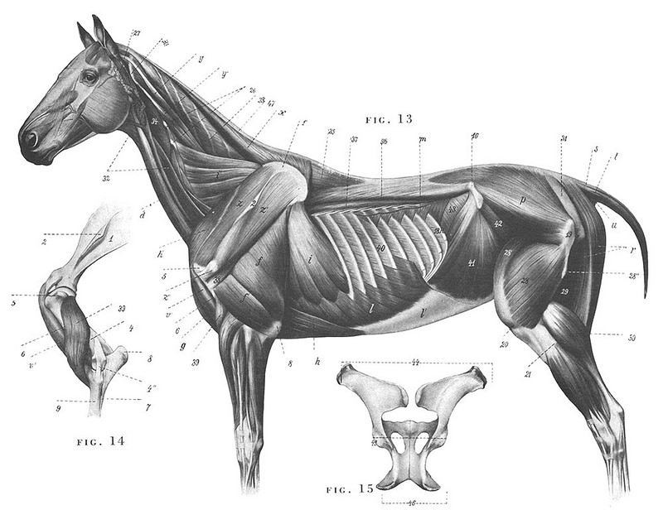

Slide 9
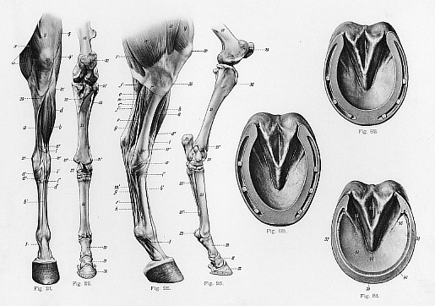
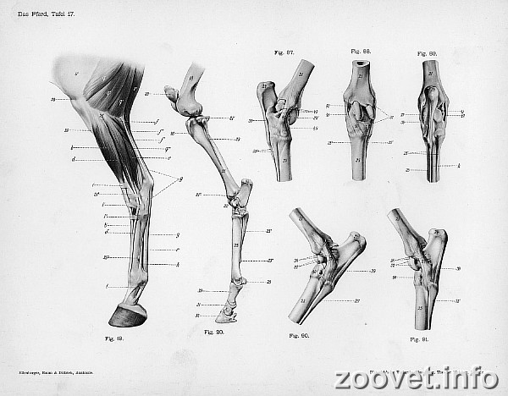

Slide 10
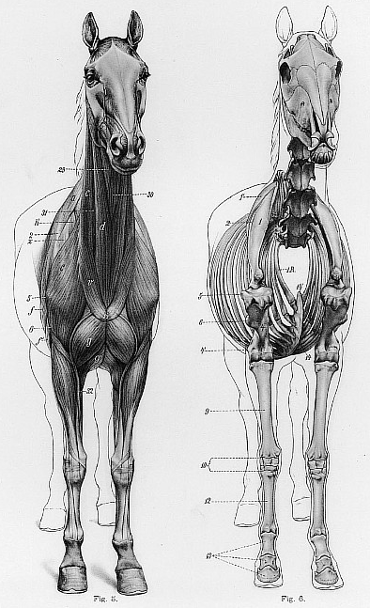
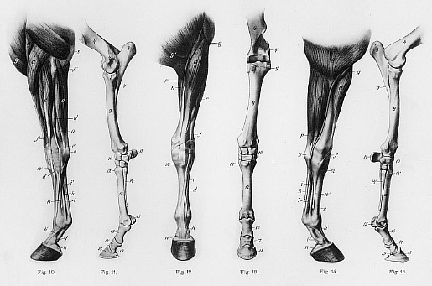

Slide 11
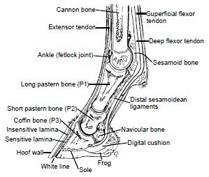
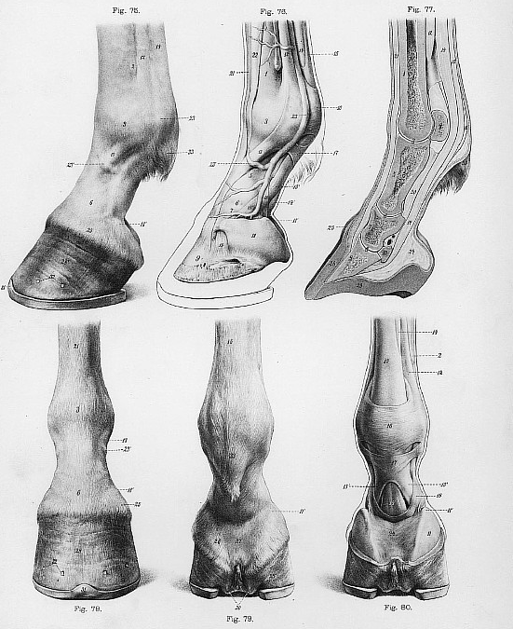
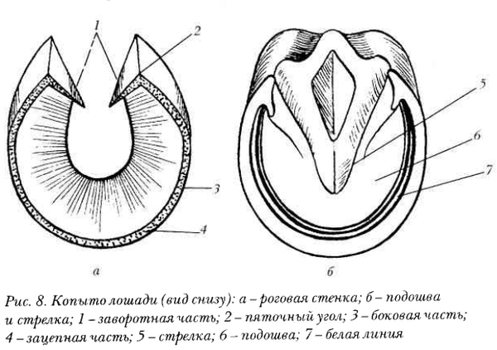

Slide 12
ОСНОВНЫЕ ФУНКЦИИ СКЕЛЕТА
ОПОРНАЯ
ПЕРЕДВИЖЕНИЕ
ЗАЩИТА
- ПОДДЕРЖИВАЕТ ПРИКРЕПЛЯЮЩИЕСЯ К КОСТЯМ МЯГКИЕ ТКАНИ И УЧАСТВУЕТ В ОБРАЗОВАНИИ ПОЛОСТЕЙ, В КОТОРЫХ РАСПОЛАГАЮТСЯ ВНУТРЕННИЕ ОРГАНЫ
- КОСТИ СКЕЛЕТА ЯВЛЯЮТСЯ РЫЧАГАМИ РАЗЛИЧНОЙ ДЛИНЫ, ПРИВОДИМЫМИ В ДВИЖЕНИЕ МЫШЦАМИ
- СКЕЛЕТ ОБРАЗУЕТ ВМЕСТИЛИЩА ДЛЯ ЖИЗНЕННО ВАЖНЫ ОРГАНОВ, ЗАЩИЩАЯ ИХ ОТ ВНЕШНИХ ВОЗДЕЙСТВИЙ.
СКЕЛЕТ ЛОШАДИ ЗАВЕРШАЕТ СВОЕ РАЗВИТИЕ К 5 ГОДАМ, У НЕКОТОРЫХ ПОРОД К 7 ГОДАМ

